Slide 1


国家中小学课程资源
法拉第电磁感应定律（第二课时）
年 级：高二 | 学 | 科：物理（人教版）
主讲人：田晓梅 | 学 | 校：北京市第八中学

Slide 2
法拉第电磁感应定律（第二课时）
年 级：高二 | 学 | 科：物理（人教版）
主讲人：田晓梅 | 学 | 校：北京市第八中学

Slide 3
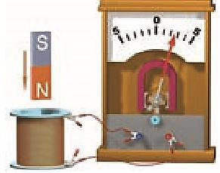
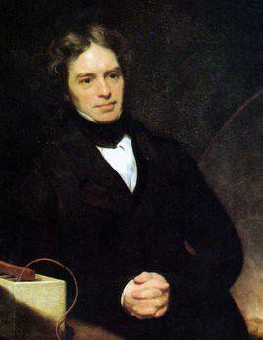
复习回顾
法拉第电磁感应定律
E=N ^{ΔΦ}
Δt
闭合电路中感应电动势的大小，跟 穿过这一电路的磁通量变化率成正比。

Slide 4

提出问题1
a
× × × × × × × ×
× ×v× × × × × ×
× × × × × × × ×
× × × × ×^{B}× × ×
b
当导体做切割磁感线运动而引起 磁通量变化时，感应电动势多大？

Slide 5
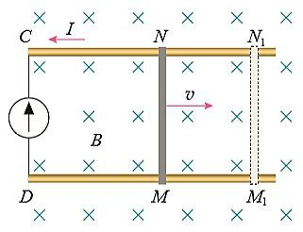
导体切割磁感线时的感应电动势
如图将矩形导体框CDMN 放在磁感应强度为 B的匀强 磁场里，线框平面与磁感线 垂直。设线框可动部分MN 的长度为l，它以速度v水平 向右运动，求产生的感应电 动势大小。
l

Slide 6
导体切割磁感线时的感应电动势
Δt时间内回路面积增大∆S
ΔS = l × vΔt
穿过回路的磁通量变化：
ΔΦ = BΔS = BlvΔt
根据法拉第电磁感应定律：
l
ΔS
_{E =} ΔΦ ₌ BlvΔt _{= Blv}
vΔt
Δt
Δt
B、l、v 两两垂直 由于导体运动产生的感应电动势，叫动生电动势。

Slide 7
导体切割磁感线时的感应电动势
导体运动方向与导体本身垂直，但与磁感应 强度方向有夹角 θ
将速度进行矢量分解
v₁
v₂ = vcos θ E = Blv₁
v₁ = vsin θ
动生电动势为
θ
v₂
v
∴ E = Blvsin θ
当v // B 时，E = 0
当v⊥B 时，E 最大
B

Slide 8
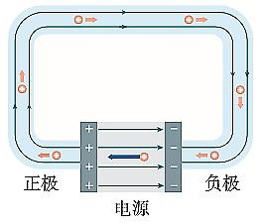
复习电源的作用
内电路
F_{电}
F_{非}
外电路

Slide 9
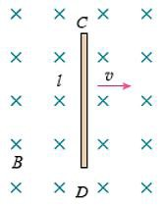
提出问题2
如图，导体棒在匀强磁场中运动，产生 动生电动势的非静电力是什么力提供的？

Slide 10




提出问题2
C
+
+
+
如图，导体棒CD在匀强磁场中 运动，速度方向与磁感应强度 方向垂直，且与导体棒垂直。
为便于讨论，假设导体棒中的 自由电荷是正电荷。
v
B
D

Slide 11
动生电动势的非静电力来源
C
① 导体棒中自由电荷沿棒向 哪个方向运动？
+
+
+
v
B
D

Slide 12
动生电动势的非静电力来源
C
① 导体棒中自由电荷沿棒向 哪个方向运动？
② 导体棒一直运动下去，自 由电荷也会沿导体棒一直 运动吗？
f
+
f
+
f
+
v
B
D

Slide 13

动生电动势的非静电力来源
C
C
f
+
f
+
f
+
+ ++
f
+
v
v
F
B
E
- - -
D
D

Slide 14
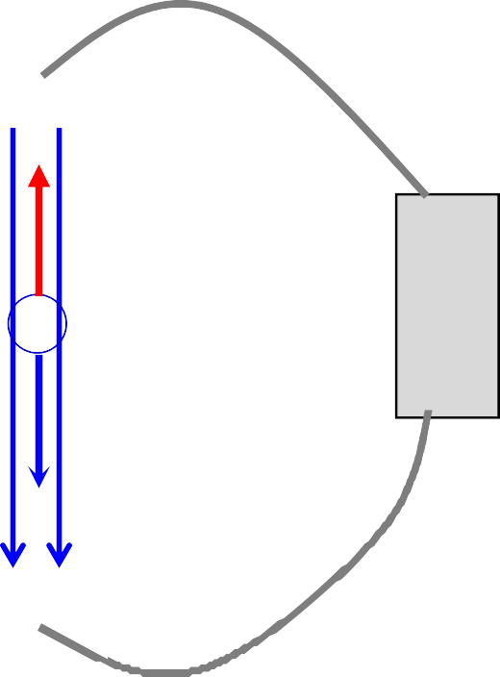
动生电动势的非静电力来源
C
C
f
+
f
+
f
+
+ ++
f
+
用 电 器
v
v
F
B
E
- - -
D
D
③ 导体棒哪端的电势高？

Slide 15
动生电动势的非静电力来源
C
C
f
+
f
+
f
+
+ ++
f
+
用 电 器
v
v
F
B
E
- - -
D
D
非静电力与洛伦兹力有关。

Slide 16

动生电动势的非静电力来源
C
C
f
+
f
+
f
+
+ ++
f
+
用 电 器
v
v
F
E
- - -
D
D
④导体棒中自由电荷相对于纸面沿什么方向运动？

Slide 17


动生电动势的非静电力来源
非静电力是洛仑兹力沿棒方向的分力。
f_{y}
f _{y} = qv_{x} B
根据电动势的定义，有
f
v_{y}
v_{合}
f_{x}
+
v_{x}
E = ^{W非} = ^{qvx Bl} = Blv q q
动生电动势：E=Blv
x

Slide 18
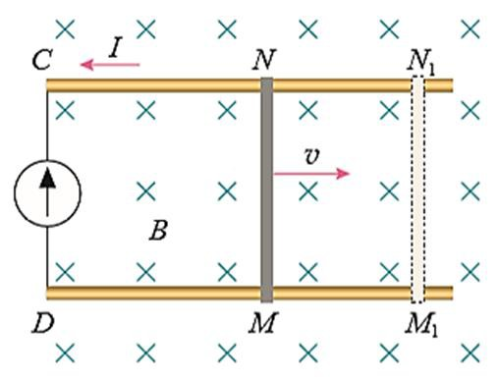
提出问题3
F_{安}
I
F

Slide 19

从能量转化角度看动生电动势产生
设匀强磁场的磁感应强度为B，导体棒MN的长 度为l，在水平外力作用下以速度v水平向右匀速 运动，电阻值为R，不计其它电阻和摩擦。
① 导体棒产生感应电动势？回路中的感应电流？
感应电动势 E = Blv
感应电流 I = ^{E} = ^{Blv}
R R
N
B
R
v
R
E
M

Slide 20
从能量转化角度看动生电动势产生
② 在时间 t 内，电路中产生多少电能？
2 2 2
_{= IEt =} B l v t
电路中产生的电能 ΔE
电
R
N
B
R
v
R
E
M

Slide 21
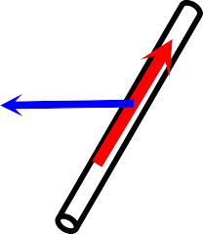
从能量转化角度看动生电动势产生
③ 导体棒受到的安培力的大小？方向？
2 2
₌ B l v
安培力
F _{安} = IlB
与v反向
R
N
B
R
v
F_{安}
R
E
M

Slide 22
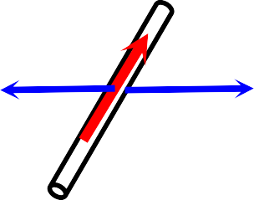
从能量转化角度看动生电动势产生
④ 作用在导体棒上的外力F的大小？方向？
2 2
₌ B l v
外力与v同向
F = F _{安}
R
N
B
F
v
R
F_{安}
R
E
M

Slide 23
从能量转化角度看动生电动势产生
⑤ 在时间 t 内，外力F 做功？安培力做功？
外力做功 安培力做功
B²l ² v²t
W_{F} = Fvt =
R
B²l ² v²t
W_{安} = −
R
N
B
F
v
R
F_{安}
R
E
M

Slide 24
从能量转化角度看动生电动势产生
⑥ 运动过程中，外力做功、安培力做功与电路 中产生的电能有什么关系？
综合②⑤分析：外力做功等于克服安培力做功， 等于电路中产生的电能。 遵循能量转化与守恒。
N
B
F
v
R
F_{安}
R
E
M

Slide 25
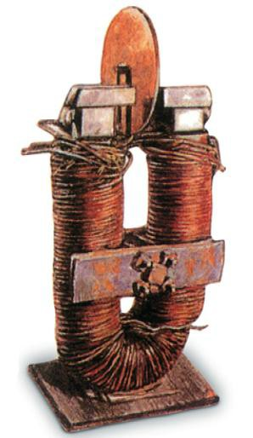
第一台发电机
1831年10月28日
法拉第圆盘发电机

Slide 27
课堂小结
E=N ^{ΔΦ}
Δt
非静电力做功
动生电动势产 生
能量转化
微观
E=Blv
宏观

Slide 28
同学们，再见！

